Slide 1


“GENERACIÓN ELÉCTRICA CON SISTEMAS FOTOVOLTAICOS EN CUBIERTAS CONECTADOS A LA RED NACIONAL.”
Metodología de cálculo SSFV.
Facilitador: Profesor Auxiliar Dr.C Ing. Reinier Jiménez Borges
Cienfuegos, 2025

Slide 2
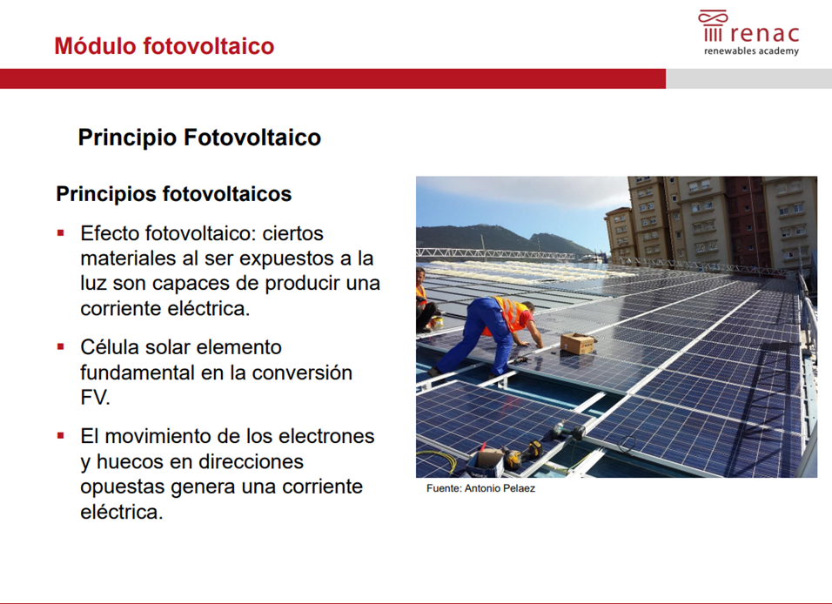

Slide 3
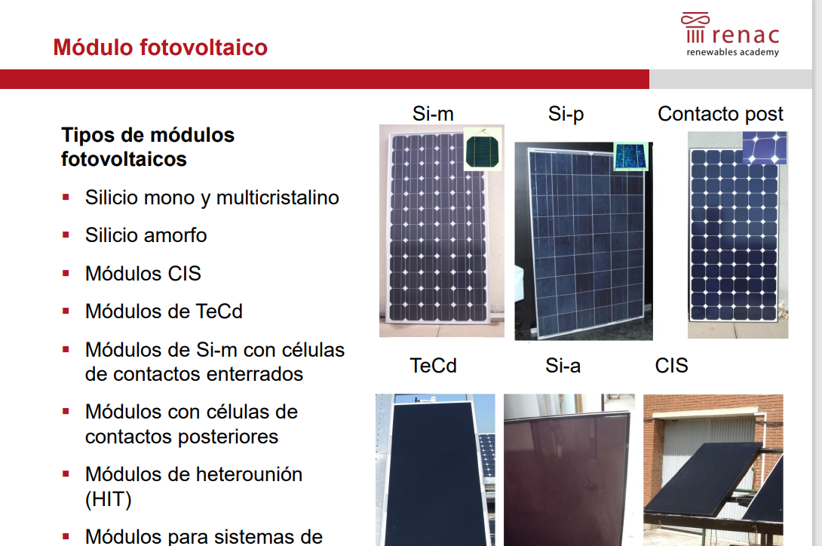

Slide 4
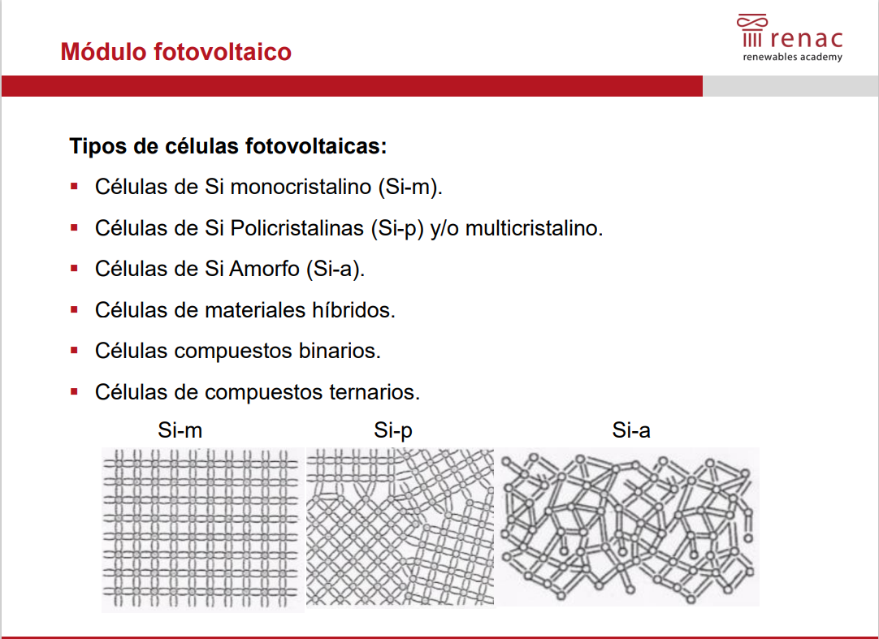

Slide 5
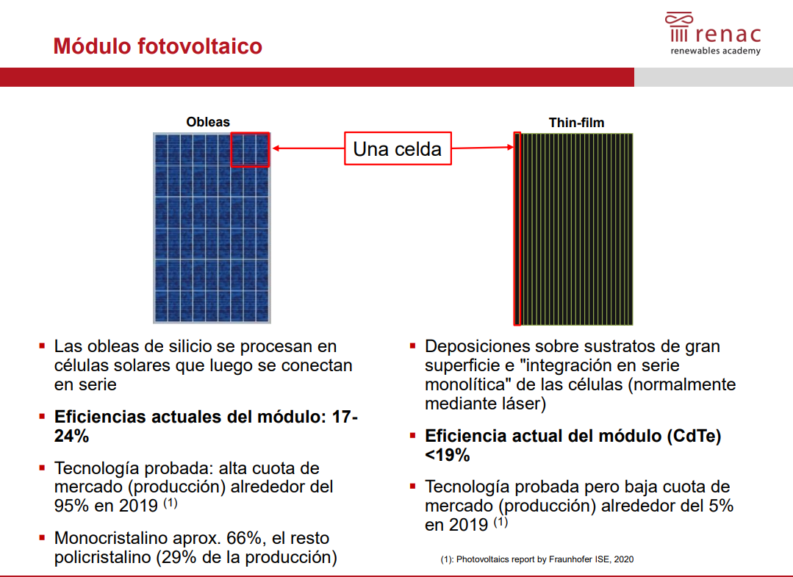

Slide 6
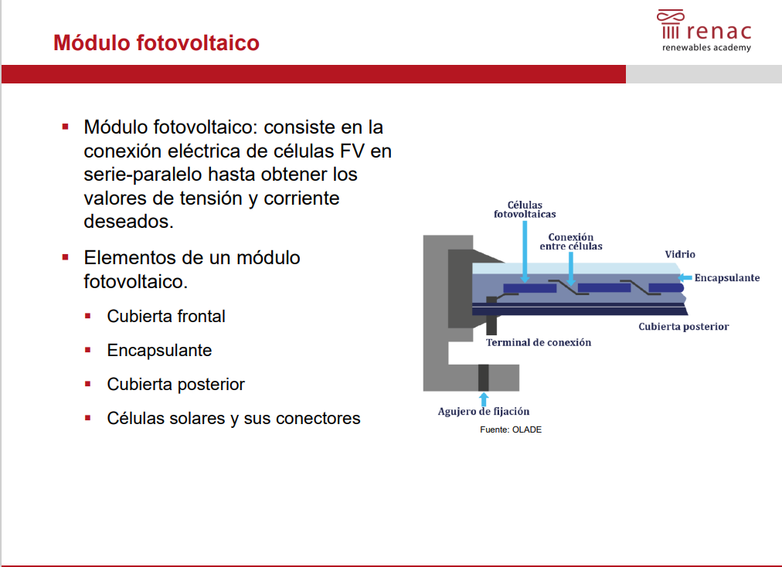

Slide 7
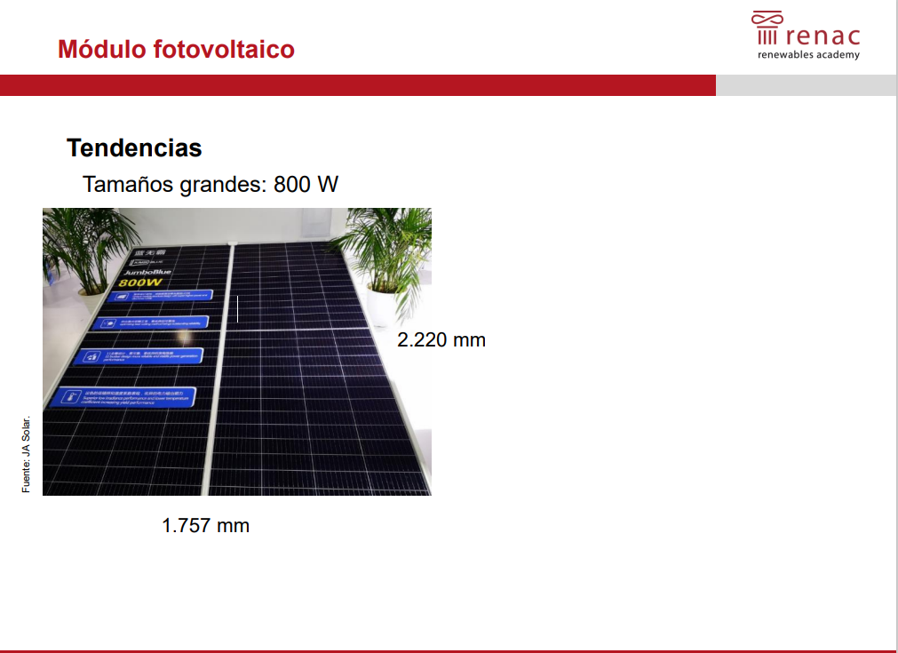

Slide 8
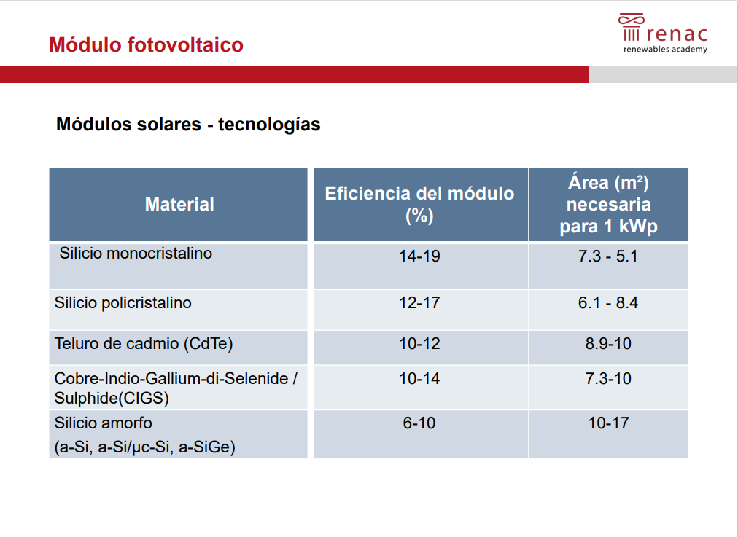

Slide 9
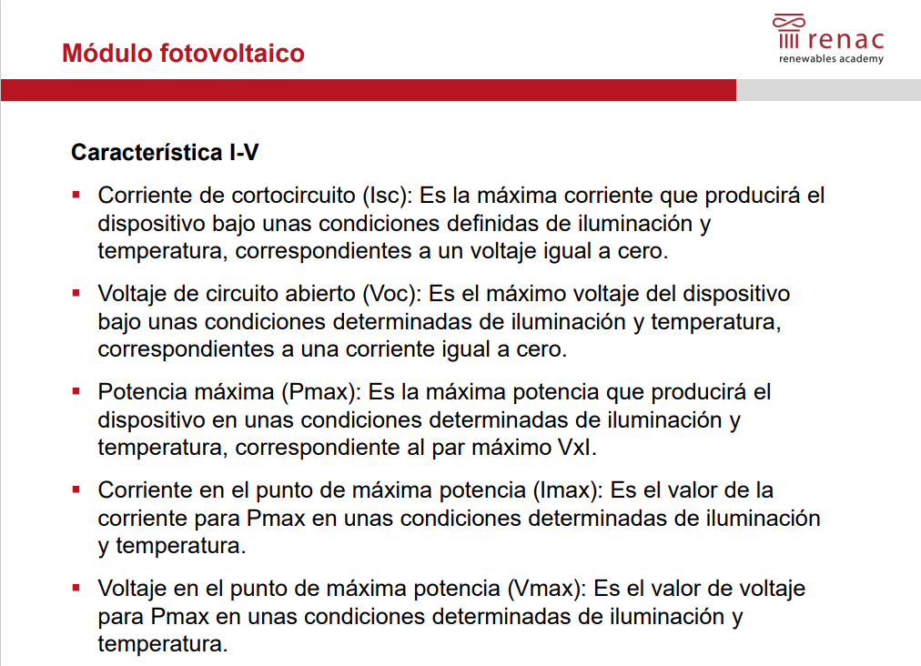
Parámetros Eléctricos.

Slide 10
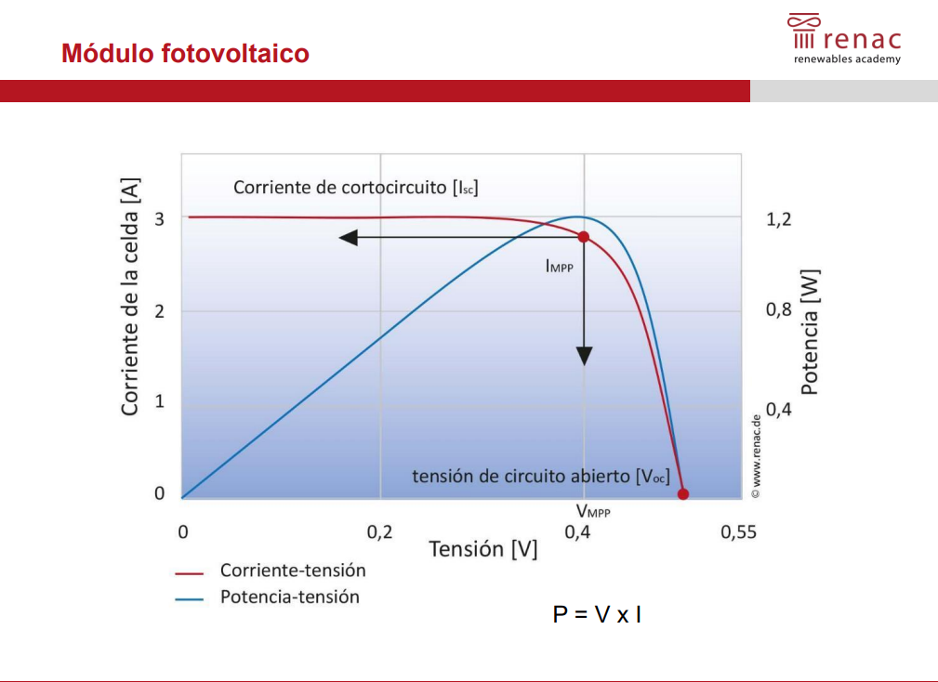

Slide 11
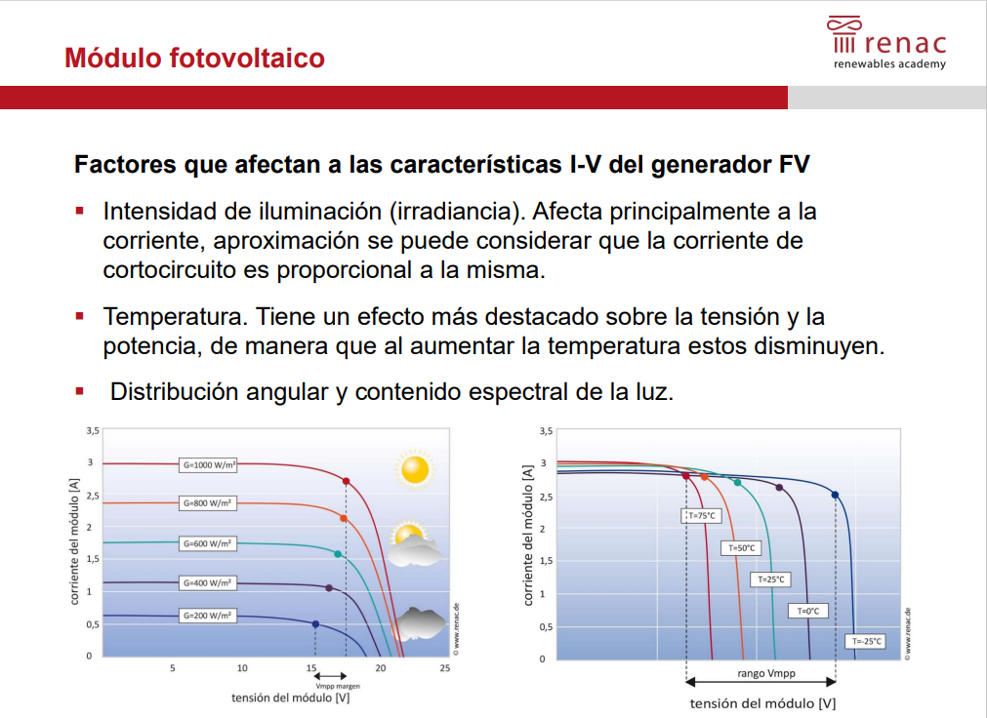

Slide 12
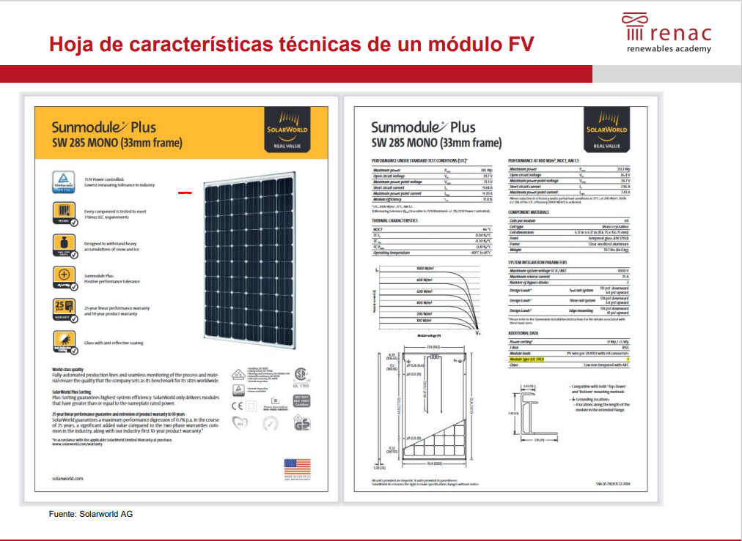

Slide 13
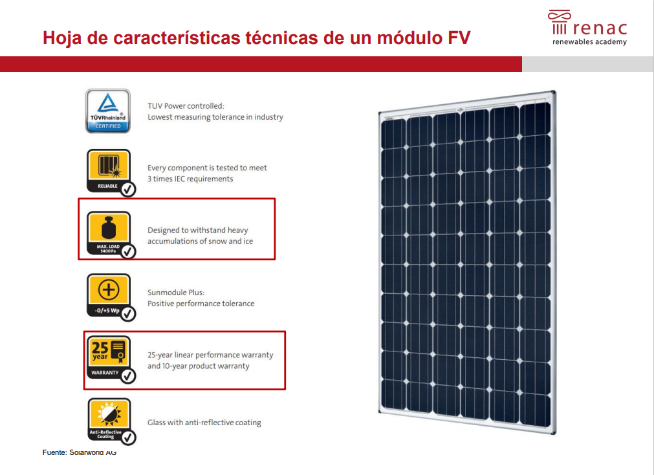

Slide 14
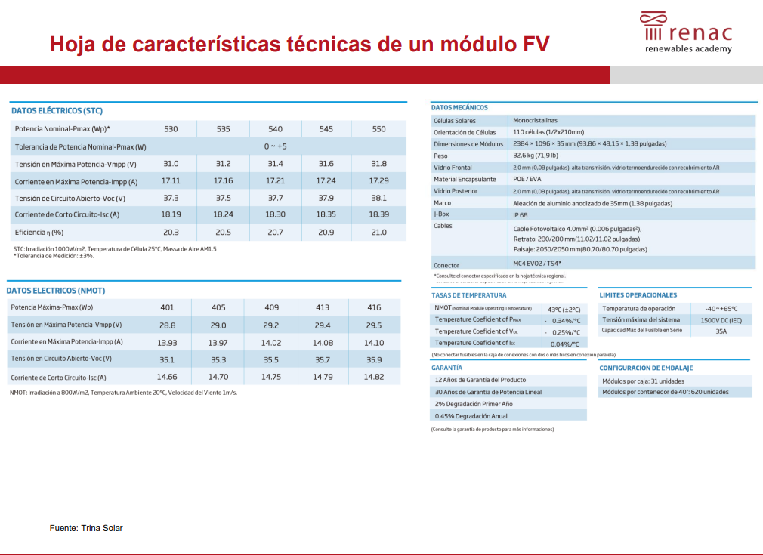

Slide 15
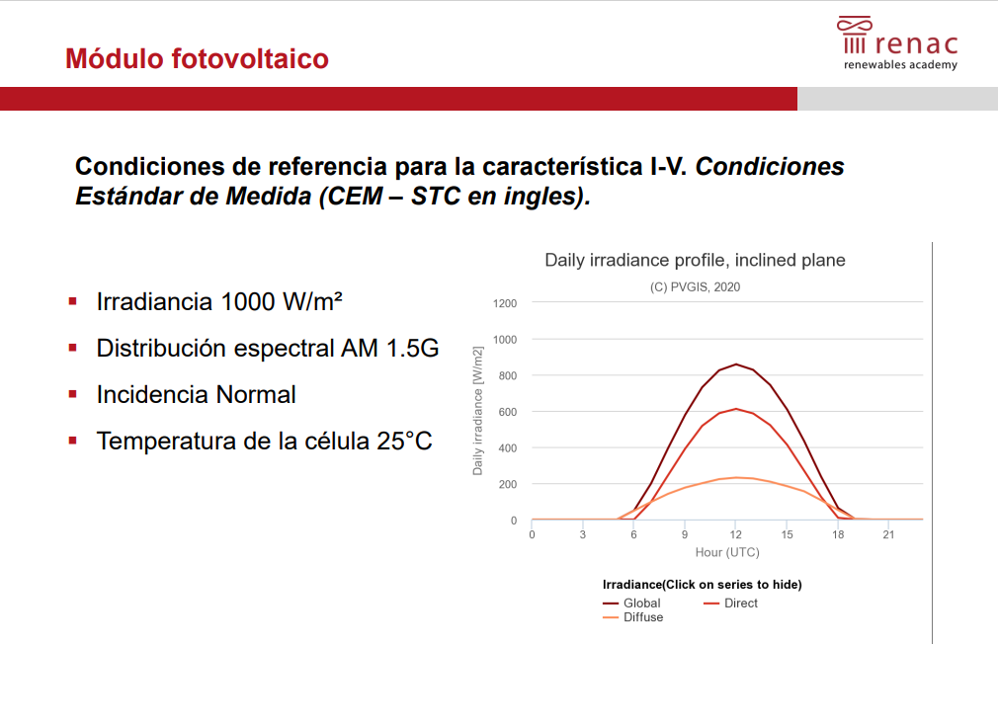

Slide 16
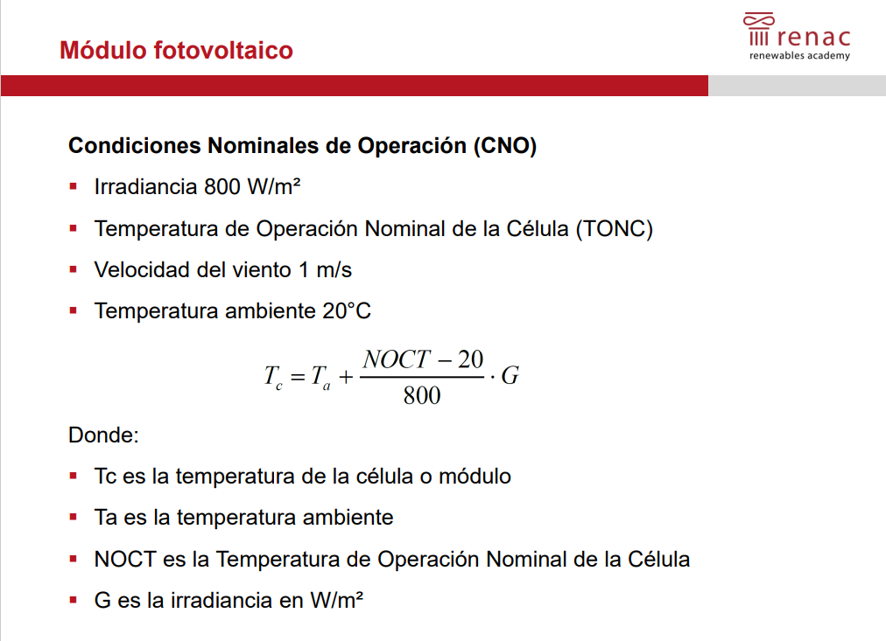

Slide 17
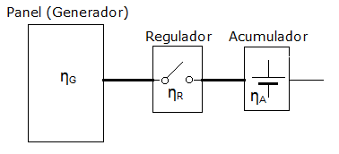
Esquema del sistema de generación fotovoltaica.

Slide 18
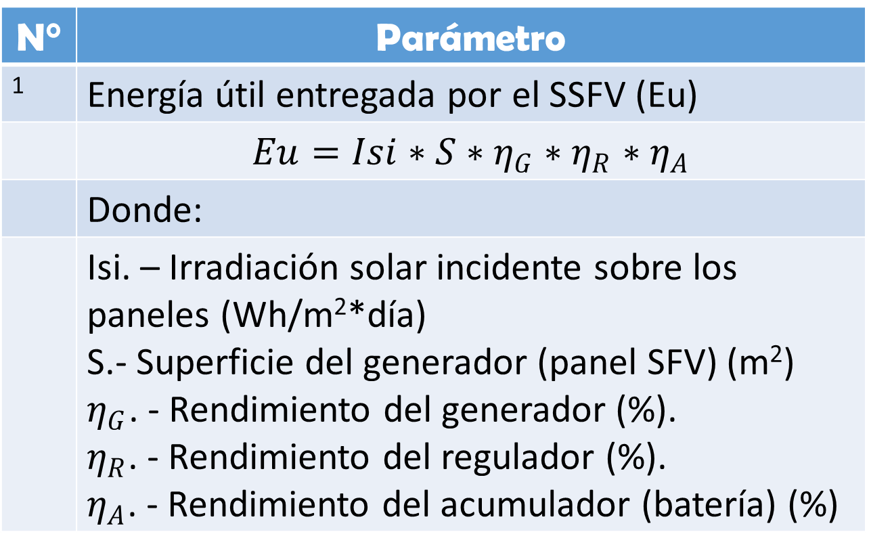
Secuencia de cálculo
N° | Parámetro
1 | Energía útil entregada por el SSFV (Eu)
 | $$Eu=Isi∗S∗η_{G}∗η_{R}∗η_{A}$$
 | Donde:
 | Isi. – Irradiación solar incidente sobre los paneles (Wh/m²*día) S.- Superficie del generador (panel SFV) (m²) $η_{G}$. - Rendimiento del generador (%). $η_{R}$. - Rendimiento del regulador (%). $η_{A}$. - Rendimiento del acumulador (batería) (%)

Slide 19
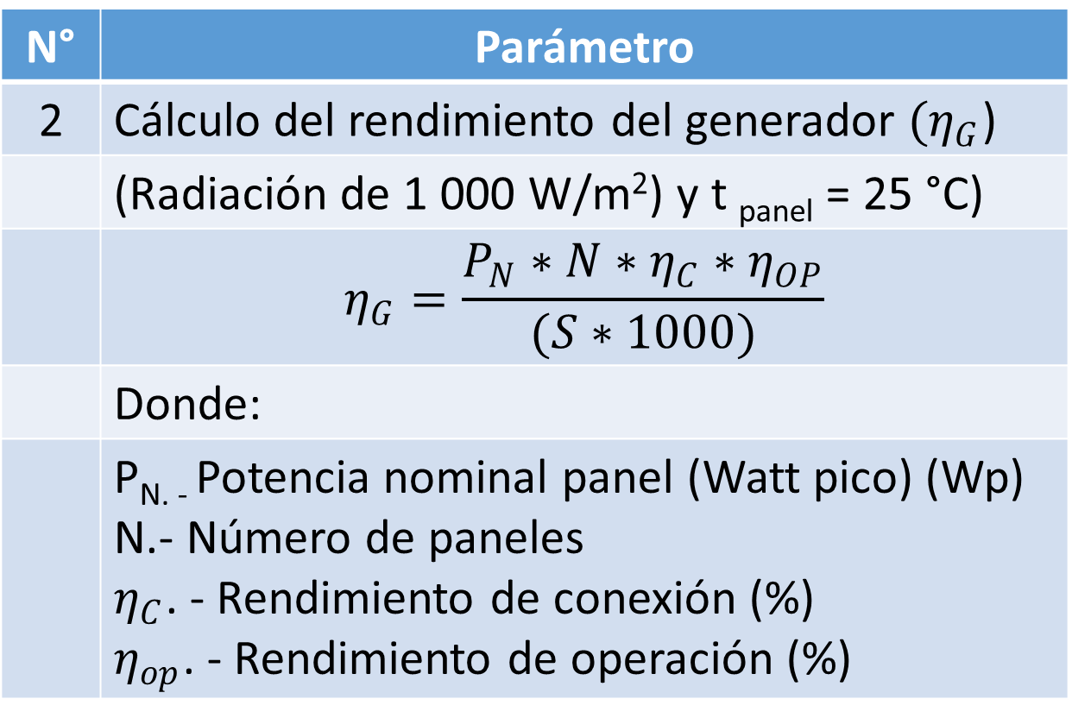
Secuencia de cálculo. Continuación
N° | Parámetro
2 | Cálculo del rendimiento del generador ${(η}_{G}$)
 | (Radiación de 1 000 W/m²) y t _{panel} = 25 °C)
 | $$η_{G}=\frac{P_{N}∗N∗η_{C}∗η_{OP}}{(S∗1000)}$$
 | Donde:
 | P_{N. -} Potencia nominal panel (Watt pico) (Wp) N.- Número de paneles $η_{C}$. - Rendimiento de conexión (%) $η_{op}$. - Rendimiento de operación (%)

Slide 20
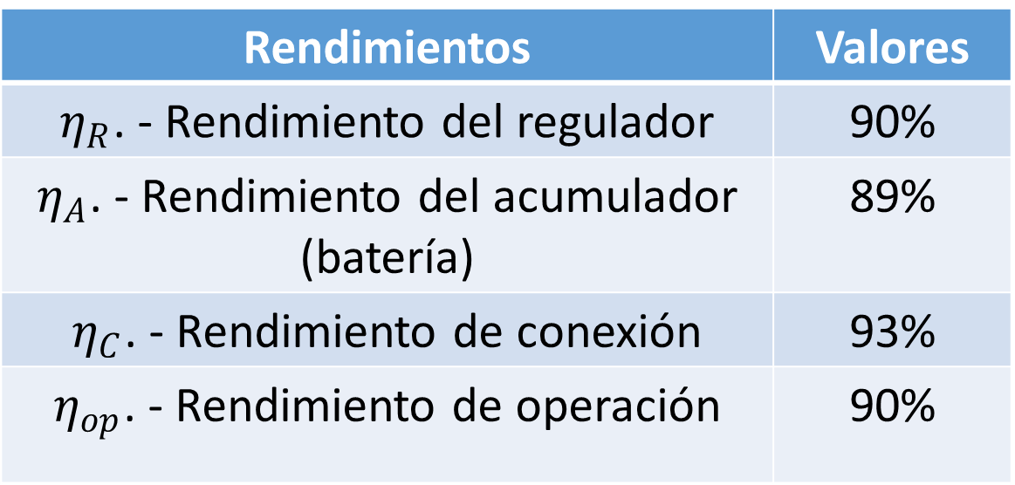
Máximo valor de los rendimientos
Rendimientos | Valores
$η_{R}$. - Rendimiento del regulador | 90%
$η_{A}$. - Rendimiento del acumulador (batería) | 89%
$η_{C}$. - Rendimiento de conexión | 93%
$η_{op}$. - Rendimiento de operación | 90%

Slide 21
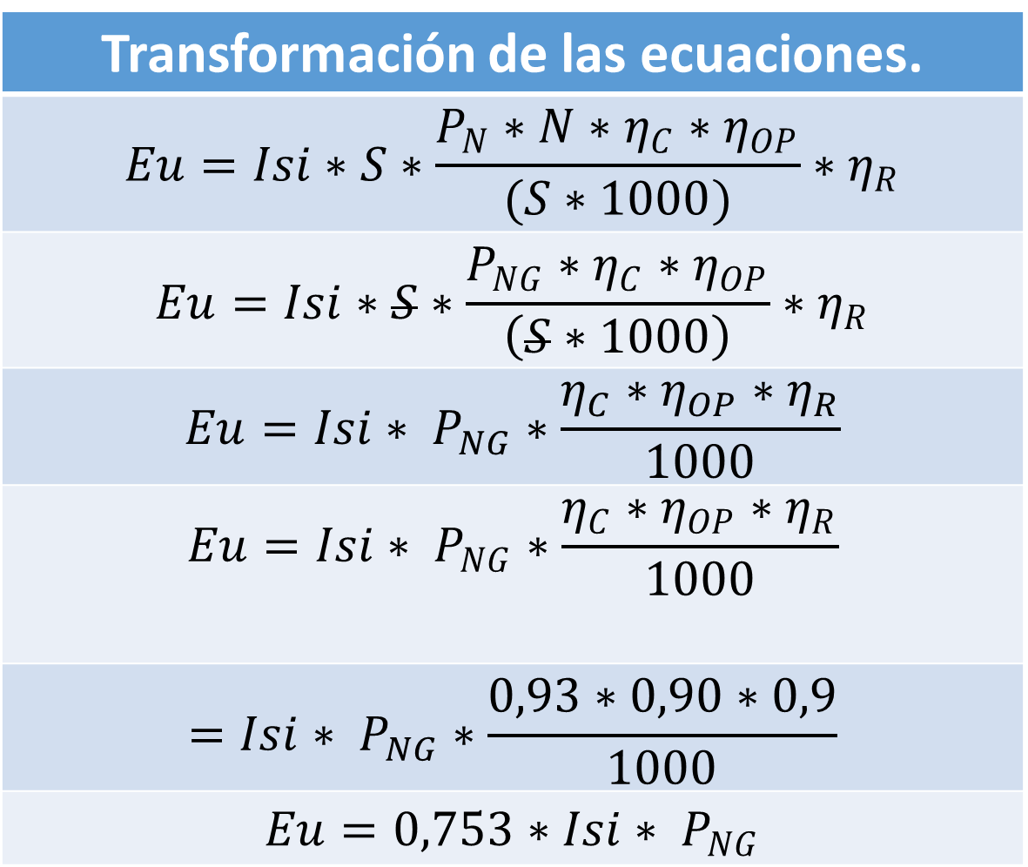
Transformación de las ecuaciones.
$$Eu=Isi∗S∗\frac{P_{N}∗N∗η_{C}∗η_{OP}}{(S∗1000)}∗η_{R}$$
$$Eu=Isi∗S∗\frac{P_{NG}∗η_{C}∗η_{OP}}{\left(S∗1000\right)}∗η_{R}$$
$$Eu=Isi∗ P_{NG}∗\frac{η_{C}∗η_{OP}∗η_{R}}{1000}$$
$$Eu=Isi∗ P_{NG}∗\frac{η_{C}∗η_{OP}∗η_{R}}{1000}$$
$$=Isi∗ P_{NG}∗\frac{0,93∗0,90∗0,9}{1000}$$
$$Eu=0,753∗Isi∗ P_{NG}$$

Slide 22
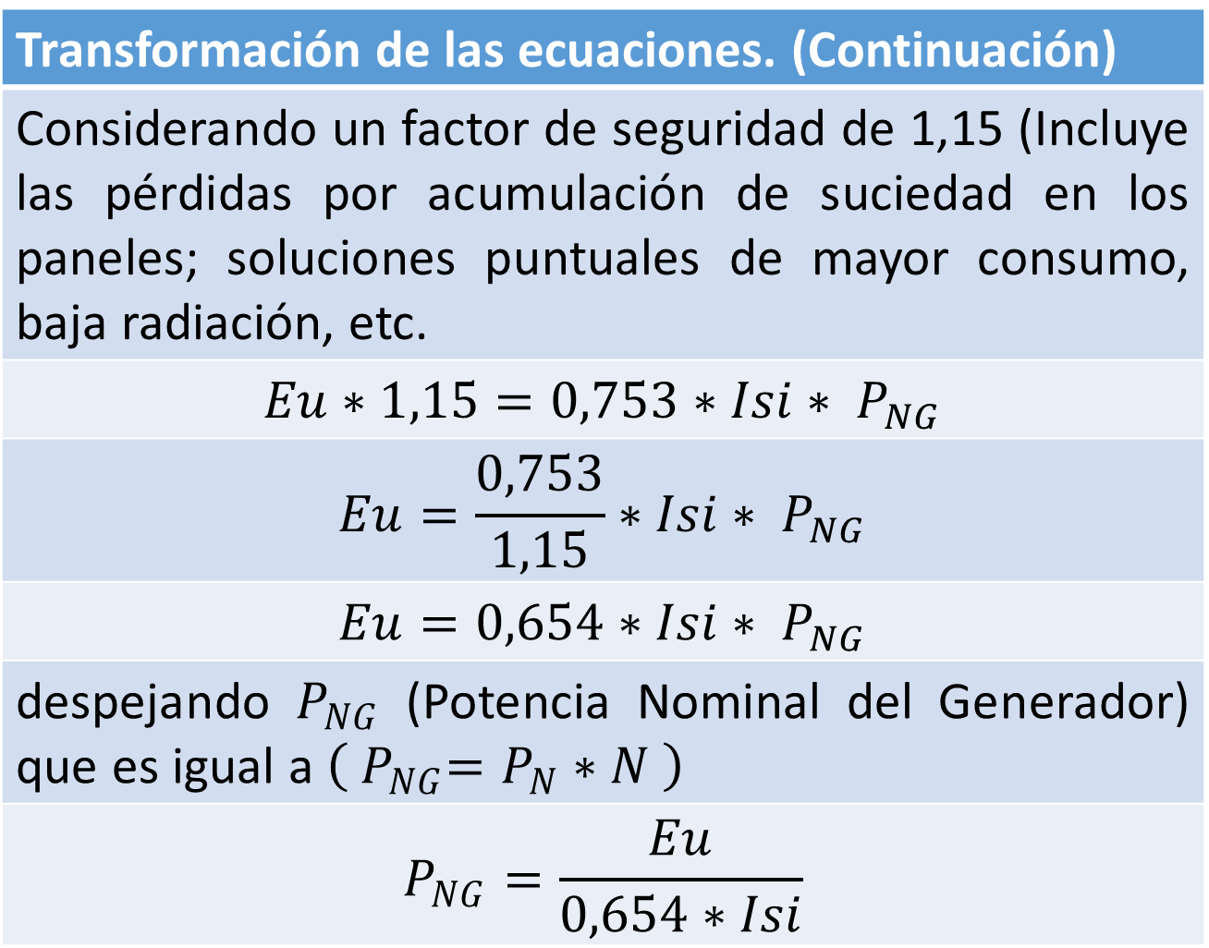
Transformación de las ecuaciones. (Continuación)
Considerando un factor de seguridad de 1,15 (Incluye las pérdidas por acumulación de suciedad en los paneles; soluciones puntuales de mayor consumo, baja radiación, etc.
$$Eu∗1,15=0,753∗Isi∗ P_{NG}$$
$$Eu=\frac{0,753}{1,15}∗Isi∗ P_{NG}$$
$$Eu=0,654∗Isi∗ P_{NG}$$
despejando $P_{NG}$ (Potencia Nominal del Generador) que es igual a $\left({ P}_{NG}=P_{N}∗N \right)$
$$P_{NG}=\frac{Eu}{0,654∗Isi}$$

Slide 23
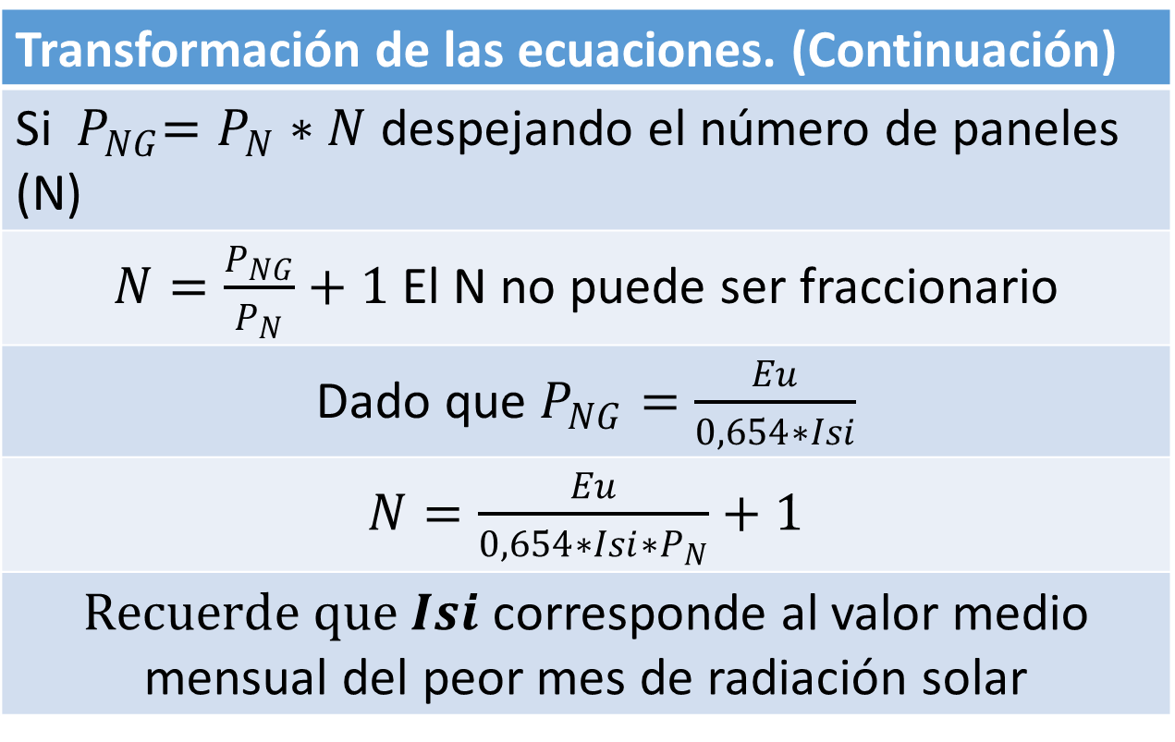
Transformación de las ecuaciones. (Continuación)
Si ${ P}_{NG}=P_{N}∗N$ despejando el número de paneles (N)
$N=\frac{P_{NG}}{P_{N}}+1$ El N no puede ser fraccionario
Dado que $P_{NG}=\frac{Eu}{0,654∗Isi}$
$N=\frac{Eu}{0,654∗Isi∗P_{N}}+1$
$Recuerde que Isi$ corresponde al valor medio mensual del peor mes de radiación solar

Slide 24
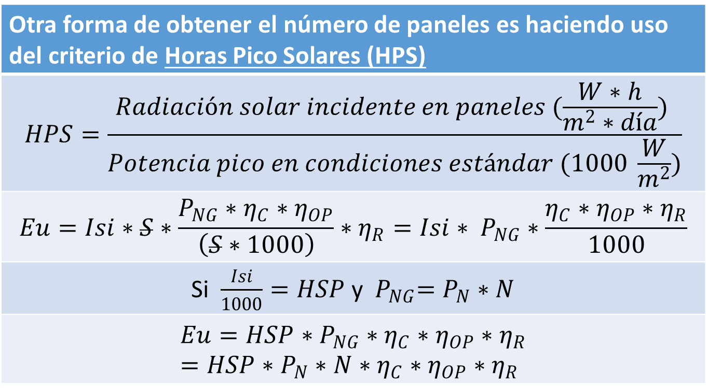
Otra forma de obtener el número de paneles es haciendo uso del criterio de Horas Pico Solares (HPS)
$$HPS=\frac{Radiación solar incidente en paneles (\frac{W∗h}{m^{2}∗día}) }{Potencia pico en condiciones estándar (1000 \frac{W}{m^{2}})}$$
$$Eu=Isi∗S∗\frac{P_{NG}∗η_{C}∗η_{OP}}{\left(S∗1000\right)}∗η_{R}=Isi∗ P_{NG}∗\frac{η_{C}∗η_{OP}∗η_{R}}{1000}$$
Si $\frac{Isi}{1000}=HSP$ y ${ P}_{NG}=P_{N}∗N$
$$Eu=HSP∗P_{NG}∗η_{C}∗η_{OP}∗η_{R}=HSP∗P_{N}∗N∗η_{C}∗η_{OP}∗η_{R}$$

Slide 25
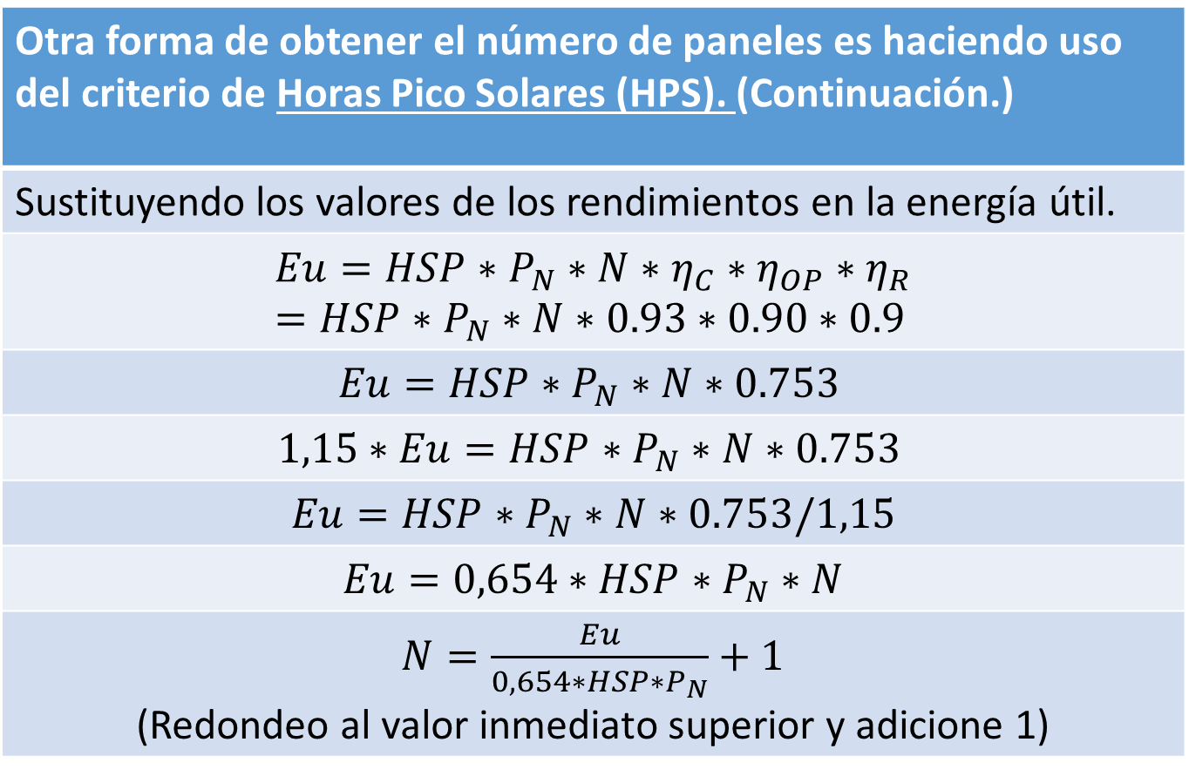
Otra forma de obtener el número de paneles es haciendo uso del criterio de Horas Pico Solares (HPS). (Continuación.)
Sustituyendo los valores de los rendimientos en la energía útil.
$$Eu=HSP∗P_{N}∗N∗η_{C}∗η_{OP}∗η_{R}=HSP∗P_{N}∗N∗0.93∗0.90∗0.9$$
$$Eu=HSP∗P_{N}∗N∗0.753$$
$$1,15∗Eu=HSP∗P_{N}∗N∗0.753$$
$$Eu=HSP∗P_{N}∗N∗0.753/1,15$$
$$Eu=0,654∗HSP∗P_{N}∗N$$
$N=\frac{Eu}{0,654∗HSP∗P_{N}}+1$ (Redondeo al valor inmediato superior y adicione 1)

Slide 26
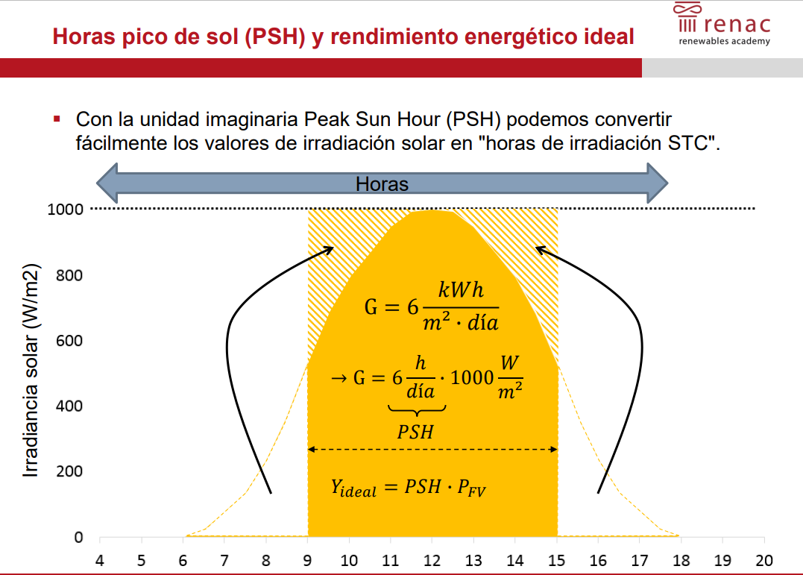

Slide 27
